Slide 1
第一章 绪论

Slide 2
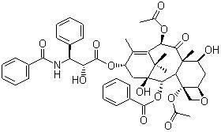
天然产物的研究方法
资源调查
资料收集
成分预试
提取
活性初筛
紫杉醇
部位分离
活性追踪
经济分析
有效成分
分离纯化
高通量筛
选技术
技术保护
结构改造
仿生合成
结构鉴定
应用开发
结构查新

Slide 3
scifinder数据库
访问地址： https://scifinder.cas.org
SciFinder 是美国化学学会（ACS）旗下的化学文摘服务社CAS（Chemical Abstract Service）所出版的化学资料电子数据库学术版。它是全世界最大、最全面的化学和科学信息数据库。
含括了化学文摘1907年创刊以来的所有内容，更整合了Medline医学数据库、欧洲和美国等近50几家专利机构的全文专利资料等。它涵盖的学科包括应用化学、化学工程、普通化学、物理、生物学、生命科学、医学、聚合体学、材料学、地质学、食品科学和农学等诸多领域。
可查询每日更新的CA（Chemical Abstracts）数据回溯至 1907年，提供读者自行以化学结构式和化学反应式检索等检索。
SciFinder数据库的登录采用邮箱注册的方式使用。

Slide 4
reaxy数据库
Reaxys数据库由爱思唯尔（Elsevier）公司出品，是内容丰富的化学数值与事实数据库。。
Reaxys将贝尔斯坦（Beilstein）、专利化学数据库（Patent）和盖墨林（Gmelin）的内容整合为统一的资源，包含了2800多万个反应、1800多万种物质、400多万条文献。
Reaxys是一个专为帮助化学家更有效地设计化合物合成路线而设计的新型工具。

Slide 5
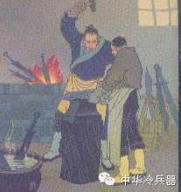
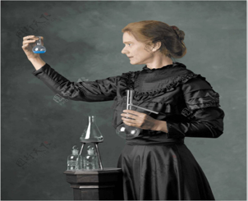
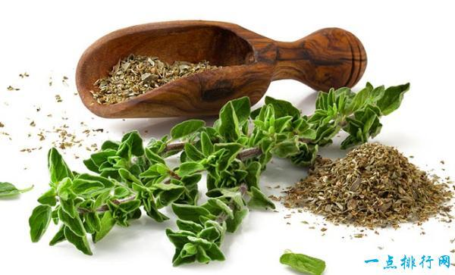
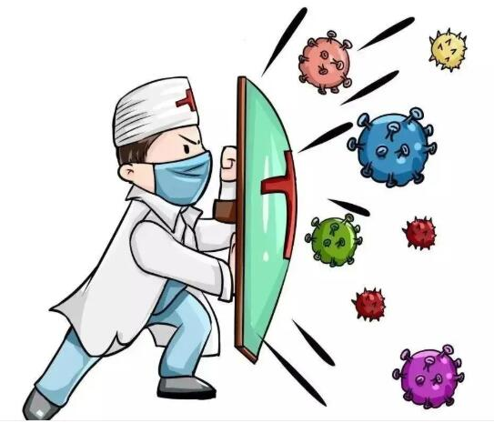
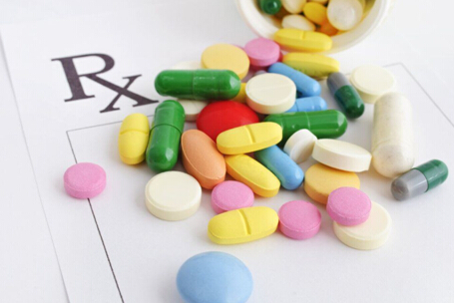

分离的重要性
分离是利用混合物中各组分在物理性质或化学性质上的差异，通过适当的装置或方法，使各组分分配至不同的空间区域或者在不同的时间依次分配至同一空间区域的过程。

Slide 6
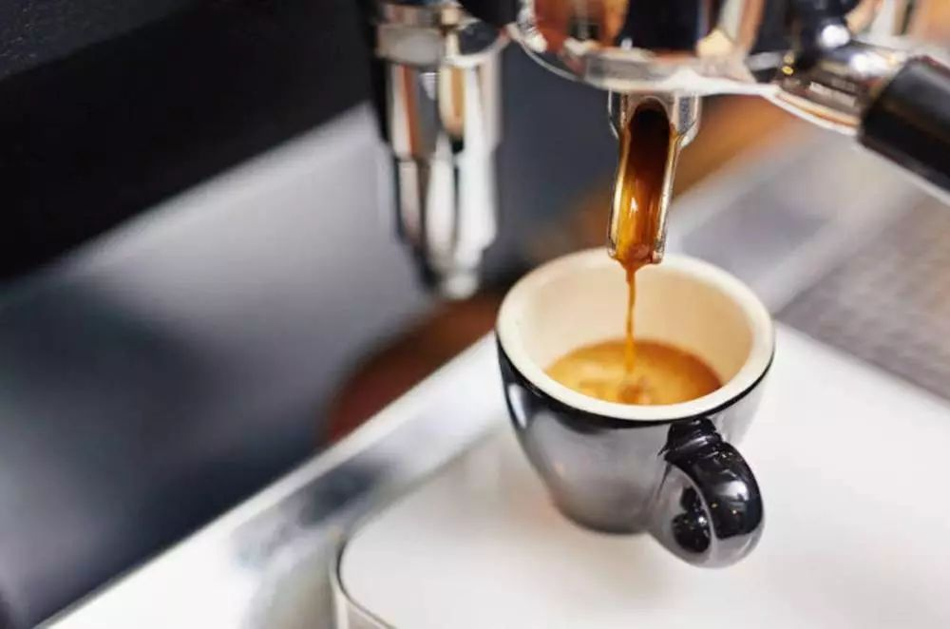
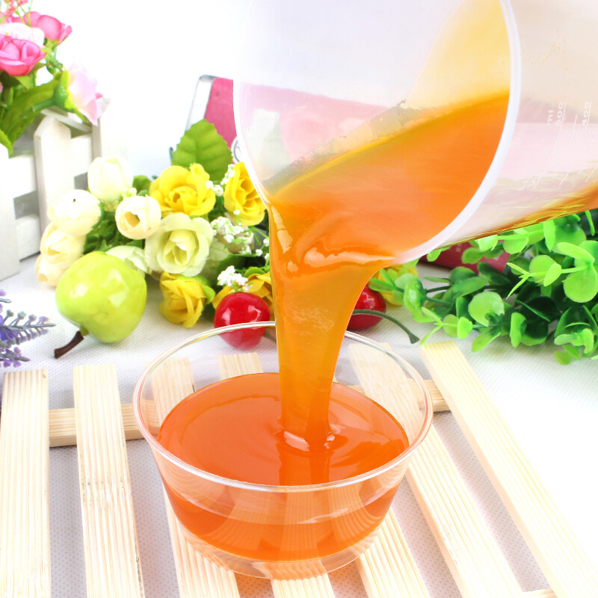
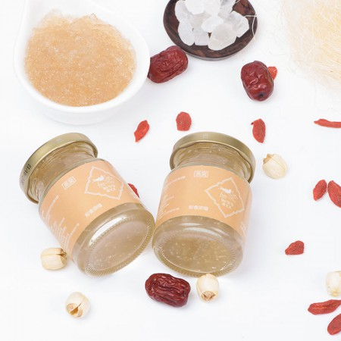
分离的重要性
认识物质世界的必经之路----纯物质
各种分析技术的前提----样品处理
延伸分析方法的检出下限----富集和浓缩
其他学科发展的基础----物理、化学、环境、生物、材料等
提高人类的生活品质----纯净水、精盐、各种药剂等

Slide 7
1.1 分离科学
分析化学：研究物质的化学组成、含量、结构
含有哪些组分？
研究对象
——定性分析
物质的化学组成
各组分的相对含量？
——定量分析
研究方法
物质的化学结构？
技术和理论
——结构分析
本课程内容——分离分析

Slide 8
1.1 分离科学
分离科学: 研究分离、富集和纯化物质的一门学科。
研究被分离组分在空间移动和再分布的
宏观和微观变化规律的一门学科。
热力学原理
研究分离过程的共同规律
动力学原理
研究内容
体系的平衡
研究基于不同分离原理的分离方法、设备及应用

Slide 9
与物质的分离有关常见术语：
分离：Separation Isolation
提取：Extraction
富集：Enrichment 摩尔分数小于0.1组分的分离
浓缩：Concentration 摩尔分数处于0.1~0.9间组分
纯化：Purification 摩尔分数大于0.9组分的分离
拆分：Resolution 手性化合物的分离
富集---目标成分浓度在特定空间区域增加
浓缩---部分去除溶剂，所有成分浓度增加
纯化---目标产物中去除杂质，使纯度提高
纯度---纯化产物中主组分含量高低或含杂质多少

Slide 10
1.1 分离科学
要求高纯度、高回收率产物
规模：实验室；生产/工程
按分离目的分类
制备型分离/纯化
分析型分离
分离分析
测定物质结构和性质的分离：高纯度；但不一定要求高收率
要求“定量”概念，即考虑分离程度的完全性；定量分离的可能性；简单快速；分离结果具有良好的再现性
一类仪器分析方法，其特征就是分离分析系统化，即分离过程与检测技术有机结合起来构成一种新型的分析技术

Slide 11
1.1 分离科学
分离的目的
确认目标物质的结构和性质： 为了得到纯的待测物质，通常注重样品的“纯度”，而不一定要求分离过程的高效率、高精度。
测定物质中某成分的含量： 分离方法应具有高分辨率、高回收率和高精度等。对组分的纯度的要求，一般以不干扰定量分析为目标 。

Slide 12
分离目的
1.1 分离科学
样品中存在干扰物质
待测组分在样品中分布不均匀
待测痕量组分的含量低于测定方法的检测限
没有合适的标准参考物质
样品的物理、化学状态不适于直接进行测定
样品本身剧毒或具有强放射性等
分析操作的样品前处理：消除干扰，提高分析方法的可靠性和准确性；富集和浓缩，提高待测痕量组分含量，适应分析方法的检测灵敏度。

Slide 13
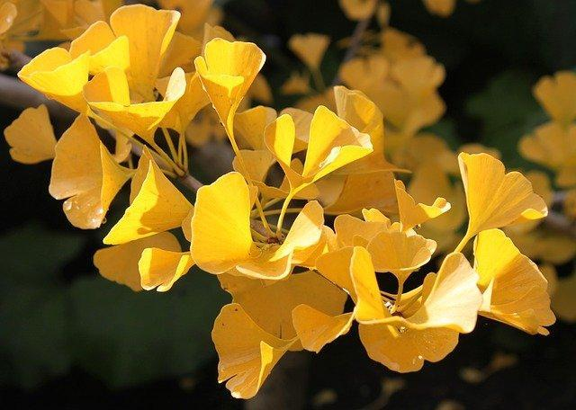

1.1 分离科学
分离的形式
组（簇）分离：性质相近的一类组分从混合物中分离
单一分离：以纯物质形式分离某些组分
溶剂提取
黄酮类
化合物
柱层析分离
槲皮素
组分离
单一分离
特点:
分离对象种类繁多;分离的目的各不相同;
分离规模差异很大;分离技术形形色色；应用领域极为广泛。

Slide 14
1.2 分离过程
如何判断能否自发进行？
G_{总}= 势能差 + 熵项= μ_{i} + RT lnα_{i}
势能包括各种化学相互作用。
均相体系只存在浓度差，熵效应驱使体系自发混合形成均匀体系。
非均相体系除浓度差外，还存在相互作用（势能），组分趋向分配在低势能相。
混合或分离过程中体系总自由能降低，则混合或分离可以自发进行。

Slide 15
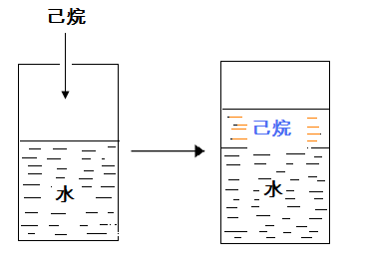
1.2 分离过程
分离过程的本质：
例1. 蔗糖-水：溶解（自发混合），蒸发制糖（分离，需做功）；
例2. 油-水：溶解难，做功能混合乳化，放置油水自然分离；
浓度差（熵效应）
疏水相互作用势能
密度差（重力势能）

Slide 16
1.2 分离过程
例3：Fe³⁺、Ti⁴⁺的6M盐酸溶液混合均匀，该溶液与乙
醚混合后分层，Fe³⁺被萃取到乙醚层。
Fe³⁺
6MHCl
Ti⁴⁺
6MHCl
抽掉隔板
混合均匀
Fe³⁺ Ti⁴⁺
6MHCl
抽掉隔板
Fe³⁺ Ti⁴⁺
6MHCl
乙醚 Fe³⁺
6MHCl Ti⁴⁺
乙醚
……………………
R₂O+H₃O⁺→R₂OH⁺+H₂O
[FeCl₄]⁻+R₂O →Fe（R₂O）₂Cl₄－
R₂OH⁺+ Fe（R₂O）₂Cl₄－→R₂O·Fe（R₂O）₂Cl₄

Slide 17
1.2 分离过程
分离过程要克服混合和稀释两个自发过程，在热力学上是受阻的，因此分离必须付出代价，分离过程必须做功（耗能）。
混合
混合物
组分 A
组分 B
(A+B)
n
A
mol
n
B
mol
(n
+n
) mol
分离
A
B
分离科学实际上是研究如何将热力学第二定律所说的自发过程，以相反方向进行到最大限度的科学。即如何给体系增加能量和降低体系的熵值以便增强分离效果。

Slide 18
1.2 分离过程
热力学要解决的问题：
能否实现分离？
分离是否完全？
如何寻找最佳分离方法？
Notes:
（）代表不同的相或同一相中不同的区，按照上述图示，相互混合的组分分离后进入不同的空间位置，即不同的相或者同一相可以分开的的不同区域。
上式表示a相对于b富集到一个区域（a，b），在另外的区域则b超过a，等等

Slide 19
1.2 分离过程
热力学研究内容：
分离过程能量、热量与功的守恒与转换。
分离过程物质平衡与分布，结合分子间相互作用与分子结构关系，选择和建立高效的分离体系。
通过熵、自由能、化学势的变化判断分离进行的方向和程度。
Notes:
（）代表不同的相或同一相中不同的区，按照上述图示，相互混合的组分分离后进入不同的空间位置，即不同的相或者同一相可以分开的的不同区域。
上式表示a相对于b富集到一个区域（a，b），在另外的区域则b超过a，等等

Slide 20
1.2 分离过程
系统是否处于平衡状态？
热平衡：系统内各部分以及环境温度相等，无温度不同引起的热量交换。
力平衡：系统内各部分以及环境的各种力达到平衡，无力不平衡引起的坐标变化。
相平衡：系统内各相之间达到平衡，其物质的净传递为零。
化学平衡：无因化学反应产生的系统随时间的变化。

Slide 21
1.2 分离过程
混合的熵：
分离过程的可逆性判据：
对于理性气体或理想溶液：
不做体积功：
所需最小理论耗能量为：

Slide 22
1.2 分离过程
如何判断能否自发进行？
ΔT=0，ΔP=0
势能包括各种化学相互作用。
均相体系只存在浓度差，熵效应驱使体系自发混合形成均匀体系。
非均相体系除浓度差外，还存在相互作用（势能），组分趋向分配在低势能相。
混合或分离过程中体系总自由能降低，则混合或分离可以自发进行。
化学势 势能 熵性质

Slide 23
1.2 分离过程
最佳分离方法始终是我们追求的目标！
最佳分离因子
最纯的产物
消耗最少的能量、试剂和时间
最简单的设备
最简单的操作流程

Slide 24
1.2 分离过程
对于不能自发分离的体系，必须提供大于混合熵的能量才能分离。
力学能，机械能，流体动能
热能、电能、光能
化学能，浓度差，化学结合能，分子间相互作用势能
Notes:
两个或几个自由状态的粒子结合在一起时释放的能量为结合能。自由原子结合为分子时放出的能量叫做化学结合能。分散的核子组成原子核时放出的能量叫做原子核结合能。

Slide 25

1.2 分离过程
物相(State/phase)与分离
流动 (Flow) 与分离
场（Field）与分离
化学势与分离
分子和离子间的作用力

Slide 26
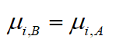
1.2 分离过程
例：溶剂萃取，A、B互不相溶，i 在两相分配。单独考虑A或B，为敞开体系，整体考虑则为封闭体系。萃取平衡时，体系dG=0,即
等温等压下，互相连接的两相间平衡的条件是：
组分在两相间的化学势相等。
Notes:
（）代表不同的相或同一相中不同的区，按照上述图示，相互混合的组分分离后进入不同的空间位置，即不同的相或者同一相可以分开的的不同区域。
上式表示a相对于b富集到一个区域（a，b），在另外的区域则b超过a，等等

Slide 27
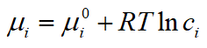
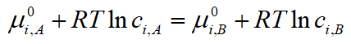
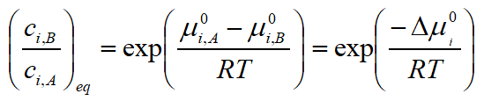
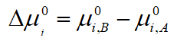
1.2 分离过程
萃取平衡时，组分在两相化学势相等：
K 分配平衡系数

Slide 28
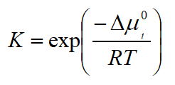
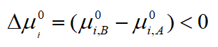
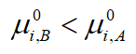
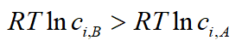
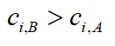
1.2 分离过程
K >1，则
两相平衡时，组分在两相的化学势相等，
所有分离平衡都涉及到浓度变化补偿标准化学势差异最终达到两相化学势相等。

Slide 29
1.3 分离方法
能量或分离剂
目标产物
原料
（混合物）
分离装置
残余物
能够分离，物质的物理、化学或生物学性质等必有差异。

Slide 30


1.3 分离方法
平衡分离过程
速度差分离过程
反应分离
利用相间平衡
相平衡：在分离过程中形成新相
分布平衡：分离前引入第二相，溶质在两相中达到分布平衡
利用重力梯度、温度梯度、电位梯度等场中，各组分的移动速度差进行分离
化学反应，如水中重金属沉淀，离子交换反应
电化学反应，如电沉积
生物反应，如BOD
Notes:
平衡分离过程是利用外加能量或分离剂，使原混合物体系形成新的相界面，利用互不相溶的两相界面上的平衡关系，使均相混合物得以分离的方法。如溶剂萃取、蒸馏等。
速度差分离过程是利用外加能量，强化特殊梯度场（重力梯度、压力梯度、温度梯度、浓度梯度、电位梯度等），利用各组分的移动速度差，用于非均相混合物分离的方法。如分子蒸馏、电泳、过滤等。
反应分离是利用外加能量或化学试剂，促进化学反应达到分离的方法。包括化学反应，如重金属沉淀，离子交换反应等，电化学反应，如电沉积，生物反应，如生化需氧量测定等。
BOD（Biochemical Oxygen Demand的简写）：生化需氧量或生化耗氧量(五日化学需氧量)，表示水中有机物等需氧污染物质含量的一个综合指示。说明水中有机物由于微生物的生化作用进行氧化分解，使之无机化或气体化时所消耗水中溶解氧的总数量。其单位ppm成毫克/升表示。其值越高说明水中有机污染物质越多，污染也就越严重。

Slide 31
1.3 分离方法
常用于分离的物质性质
物理 | 力学 | 密度、摩擦因素、表面张力、质量、尺寸
 | 热力学 | 熔点、沸点、蒸气压、溶解度、分配系数、吸附
 | 电磁 | 电导率、介电常数、迁移率、电荷、淌度、磁化率
 | 输送 | 扩散系数、分子飞行速度
化学 | 热力学 | 反应平衡常数、化学吸附平衡常数、离解常数、电离电势
 | 反应速率 | 反应速率常数
生物学 |  | 生物亲和力、生物吸附平衡、生物学反应速率常数

Slide 32
1.3 分离方法
分离原理 | 方法或所用试剂
分子大小与几何形状（或电荷） | 分子筛，凝胶渗透色谱，气体扩散，膜分离，包留，电泳
表面活性 | 浮选，吸附色谱，气固色谱，高效液相色谱，活性炭吸附，纤维素吸附等
挥发性 | 蒸馏与挥发，升华，冷冻干燥，有机物灰化
溶解度 | 沉淀，选择溶解等
分配平衡 | 溶剂萃取，固液萃取，分配色谱，纸色谱，薄层色谱
离子交换平衡 | 离子交换分离法
离子在溶液中的性质 | 汞阴极电解，点沉积，隐蔽和解蔽

Slide 33
1.3 分离方法
分离方法的分类：
按分离物质的性质不同：
物理分离法：离心、电磁分离等物理手段
化学分离法：沉淀、萃取、色谱、选择性溶解
物理化学分离法：蒸馏、挥发、电泳、膜分离、
区带熔融等

Slide 34
1.3 分离方法
2.按分离过程的本质不同：
平衡分离过程：分配系数差异
速度差分离过程：外加能量，强化梯度场如重力、压力、温度、浓度、电位等梯度
反应分离过程：外加能量或化学试剂，促进化学反应达到分离。

Slide 35
1.3 分离方法
常见平衡分离方法
第二相 | 第一相
 | 气相 | 液相 | 固相 | 超临界流体相
气相 |  | 汽提、蒸发、蒸馏 | 升华、脱附
液相 | 吸收、蒸馏 | 液－液萃取 | 区带熔融、固相萃取 | 超临界流体吸收
固相 | 吸附、逆升华 | 结晶、吸附
超临界流体相 |  | 超临界流体萃取

Slide 36
1.3 分离方法
速度差分离方法：
能量种类 场 |  |  | 热能 | 化学能 | 机械能 |  |  | 电能
 |  |  |  |  | 压力 | 重力 | 离心力
均匀空间 | 真空 |  | 分子蒸馏 | 分离扩散 |  | 沉降 | 超速离心 旋风分离 | 质谱、电集尘
 | 气相 |  | 热扩散 |  |  |  | 旋液分离 离心 | 电泳
 | 液相 |  |  |  |  | 浮选 | 超速离心 | 磁力分离
非均匀空间 | 多孔滤材 | 气相 |  |  | 气体扩散过滤集尘
 |  | 液相 |  |  | 过滤 | 过滤 | 离心过滤
 | 多孔膜 | 凝胶 | 渗透汽化 | 透析 | 气体透过 |  |  | 电泳
 |  | 固相 |  |  | 反渗透 |  |  | 电渗析

Slide 37
1.3 分离方法
反应分离方法：
反应体 | 类型 | 反应类型 | 分离方法
有 | 再生型 | 可逆或平衡交换反应 | 离子交换、螯合交换、反应萃取、反应吸收
 | 一次性 | 不可逆反应 | 反应吸收、反应结晶、中和沉淀、氧化、还原（化学解析）
 | 生物体 | 生物反应 | 活性污泥
无 |  | 电化学反应 | 湿式精炼

Slide 38
例：玫瑰的综合利用和高值化
醇提
分配柱
分离
粗黄酮
黄酮
花渣
玫
瑰
粗多糖
水提
凝胶柱分离
玫瑰油
多糖
膜分离脱盐
提取液
废水
大孔树脂
柱分离
醇沉脱盐
色素
膜蒸馏技术
玫瑰露
浓缩玫瑰花露

Slide 39
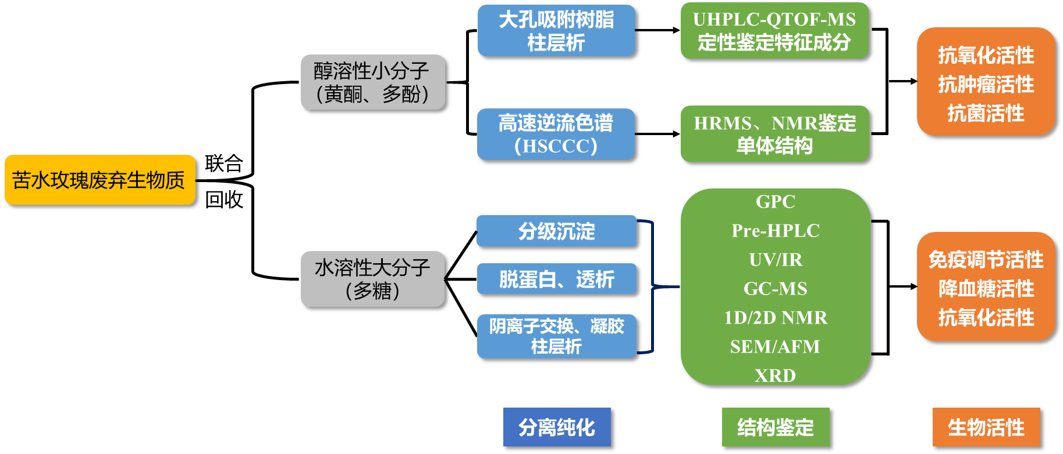
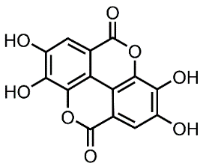
苦水玫瑰
…
延时符

Slide 40
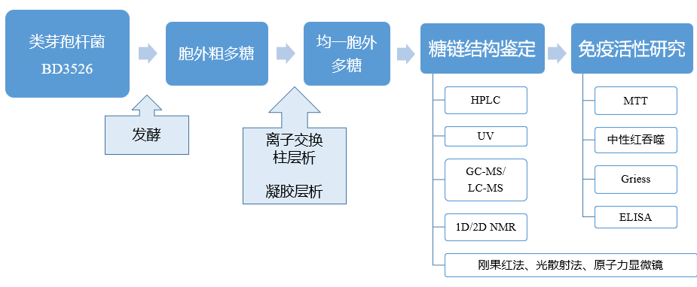

Slide 41

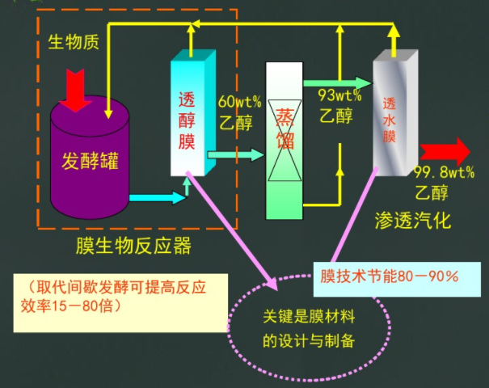
1.6 分离技术展望
分离科学与技术新的发展趋势
（1）绿色化工
运用环保的理念，推行源消减、进行生产过程的优化集成，废物再利用与资源化，从而降低成本与消耗，减少废弃物的排放和毒性，减少产品全生命周期对环境的不良影响。
（2）分离过程集成化
通过反应过程与分离过程、分离过程与分离过程等集成，达到提高产品收益率、降低过程能耗和增加生产收益。

Slide 42
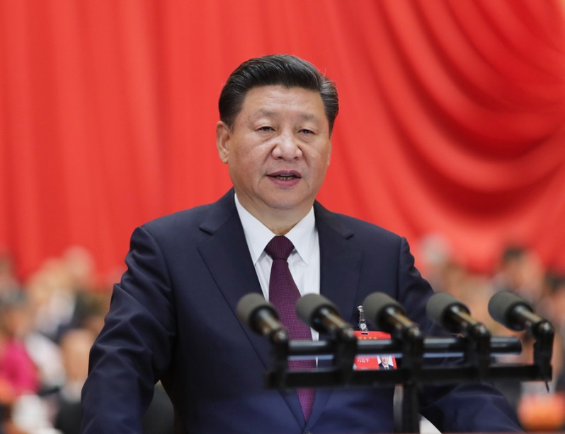
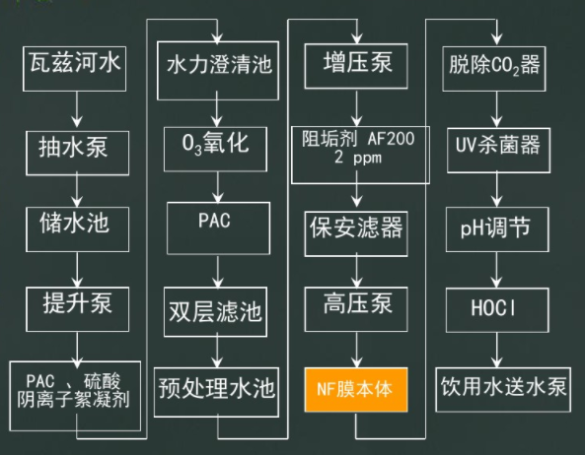
（3）环境生物分离技术
绝不能以牺牲生态环境为代价换取经济的一时发展
既要金山银山,又要绿水青山
绿水青山就是金山银山

Slide 43
1.6 分离技术展望
分离方法的发展——三个时期：
工匠时期（或作坊时期）：思考、探索各物质的分离方法的内在联系及其理论依据
技术时期：初步探索分离方法的共性及其规律、理论
科学时期：建立学科理论

Slide 44
1.7 分离技术展望
● 利用方法间的共性，探讨方法间的联系和统一理论和数学模式的表达
● 将新技术、新材料引入分析技术中，发展新分离原理和方法
● 解决现代科技和生产过程中重大的分离和纯化问题
● 利用现代分析手段，如波谱、电镜、粒子束分析研究分离过程机理，探讨
分离过程动力学及其模型
● 计算机模拟分离过程和数学模型的建立
● 多种分离方法和技术联用，研究最优化分离条件
● 分离发现新的重要物质
● 利用电、磁、光、热等建立无污染的分离过程

Slide 45
常用分离方法
沉淀分离法
Precipitation Separation
Extraction Separation
萃取分离法
色谱分离法
Chromatographic Separation
Ion Exchange Chromatography
离子交换分离法
电化学分离法
Electrochemica Separation
Membrane Separation
膜分离方法
泡沫浮选分离法
Foam Floatation Separation

Slide 46

分离方法的发展趋势
经典分离富集技术在理论和实践上不断完善；
某些分离方法，如色谱，应用广发展最快；
各种分离技术相互渗透，发展新的富集方法；
为了适应复杂体系痕量物质分析的分离富集新材料的发展等。

Slide 47
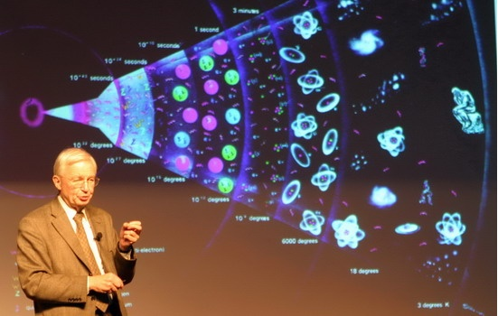
新的分离方法
新的分离材料
分子印迹分离技术
分子蒸馏
超分子分离体系
微流控芯片分离技术
固相微萃取技术
超临界流体萃取技术
微孔滤膜分离技术
……
磁性纳米材料
碳纳米材料，如CNT、石墨烯等
有机框架材料，如MOFs、COFs等
……
“超分子化学之父”
−− Jean Marie Lehn

Slide 48
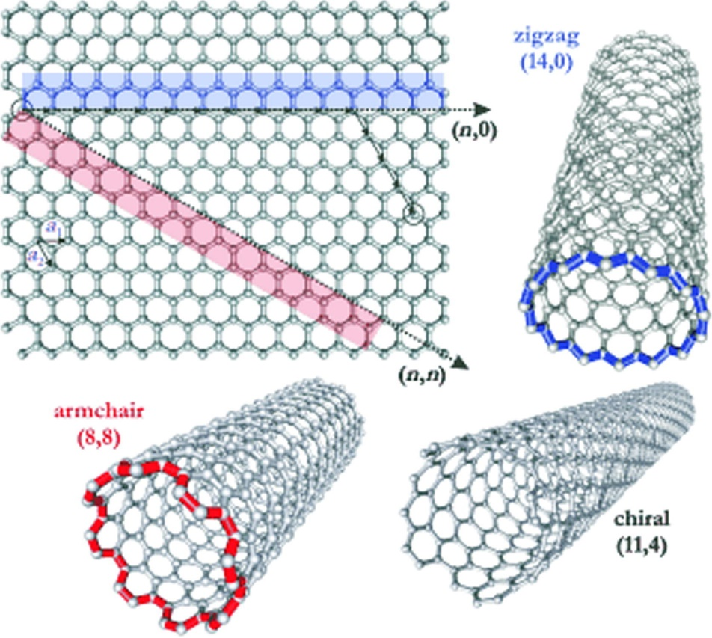
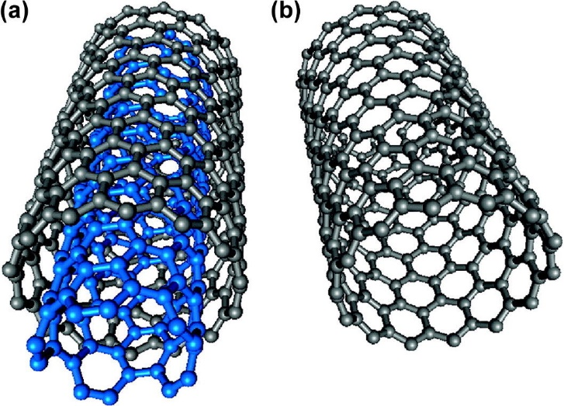
应用于分离科学的新材料的发展
例1：碳纳米管（CNTs）、石墨烯等碳材料的发展和应用
Separation and Purification Technology 2016, 157, 141-16

Slide 49
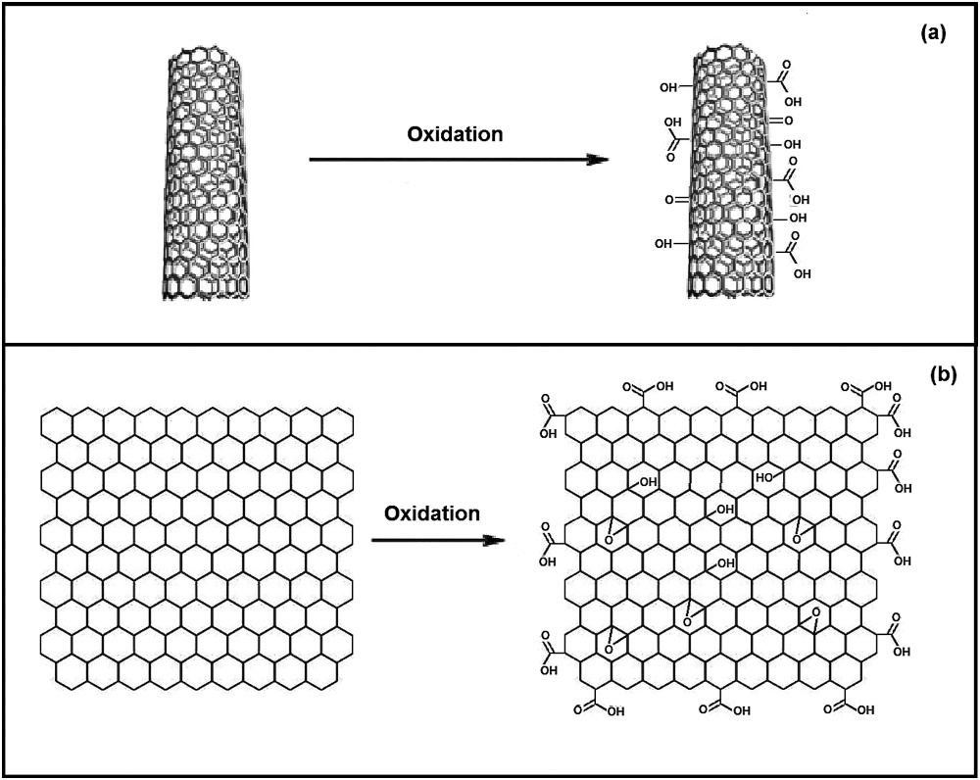
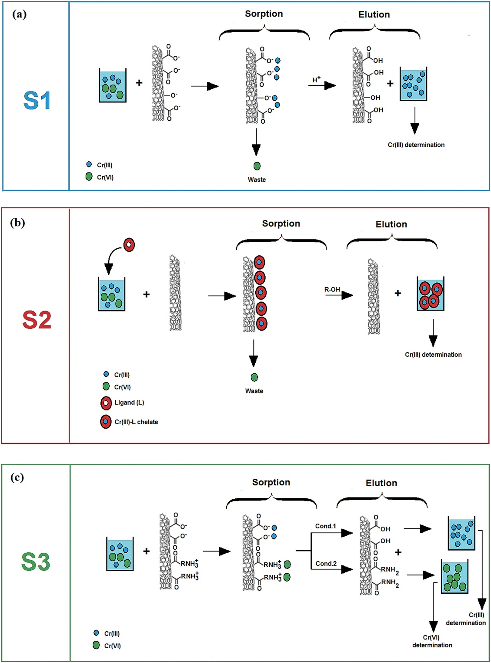
Graphene and carbon nanotubes as solid phase extraction sorbents for the speciation of chromium
Analytica Chimica Acta 2018, 1002, 1-17

Slide 50
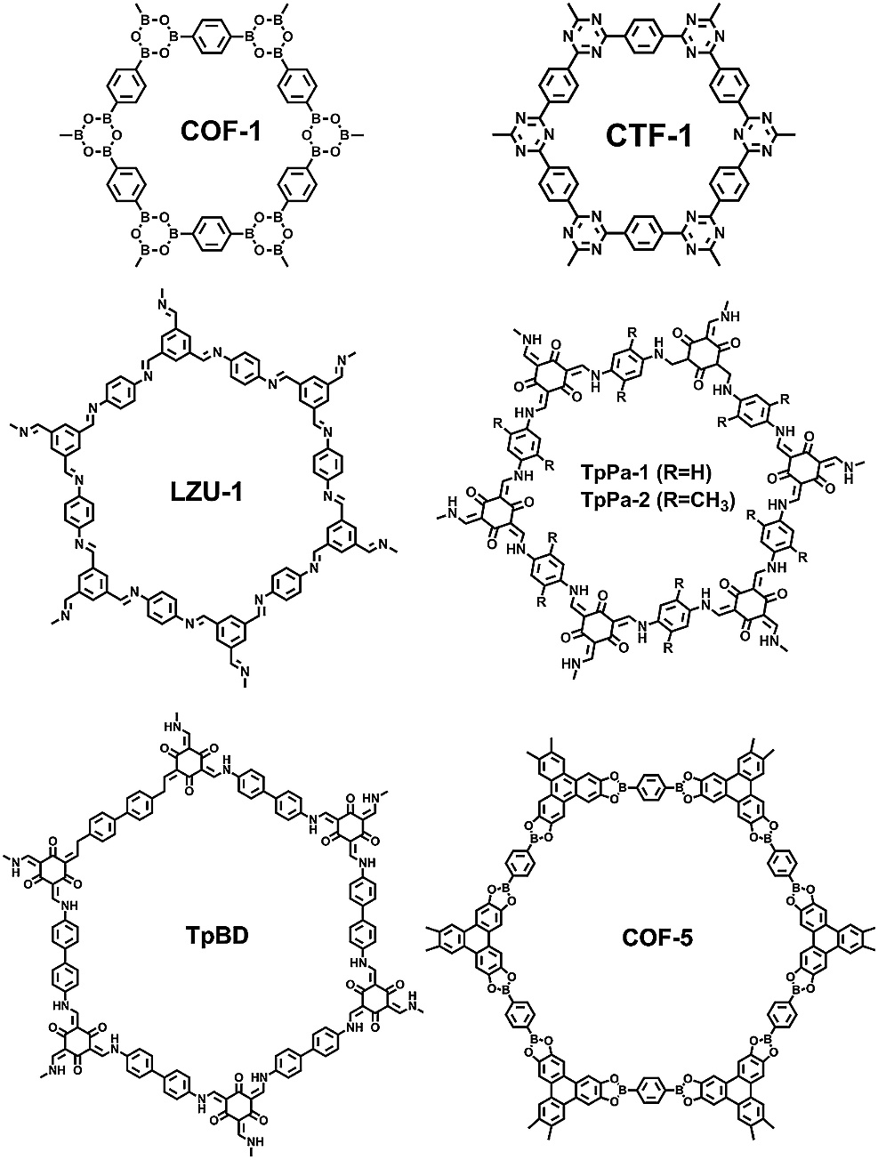
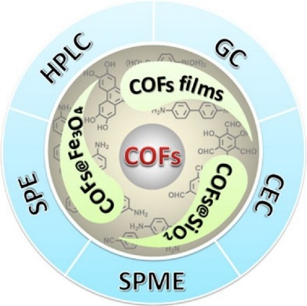
例2：金属有机骨架（MOFs）材料
J. Am. Chem. Soc. 2016, 138, 2292−2301
例3：共价有机（COFs）材料
Schematic representation of typical COFs used in separation science.
Journal of Chromatography A 2018, 1542, 1-18

Slide 51
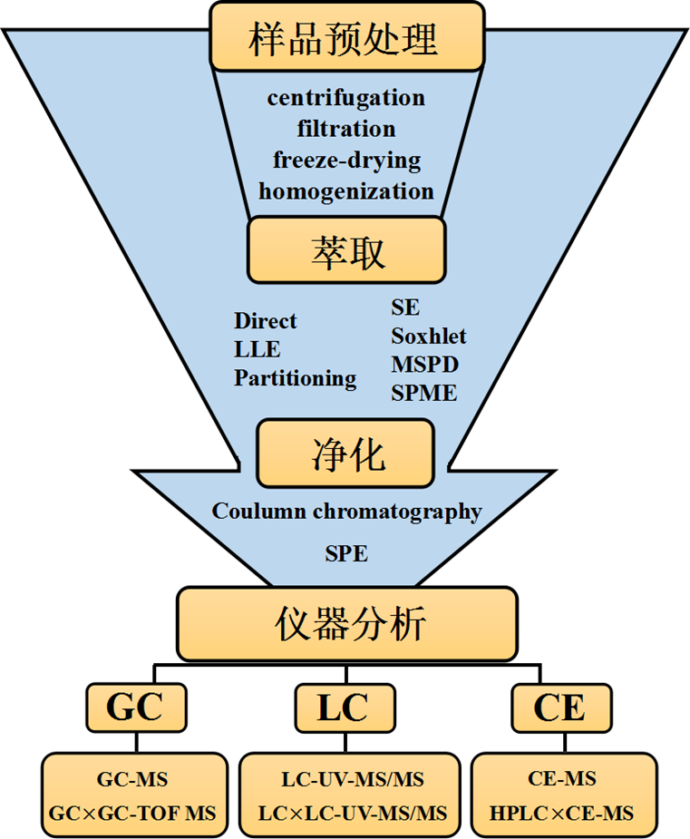
经典分离方法的完善、新的分离技术的发展
复杂生物体系和制药工业中有大量需要定性和定量的目标分析物，它们存在于各种不同的基体中。
各种色谱分离技术正以集成的方式应用于解决制药工业和生物技术中棘手的分离难题，以实现复杂基体中目标物质的高效分析。

Slide 52
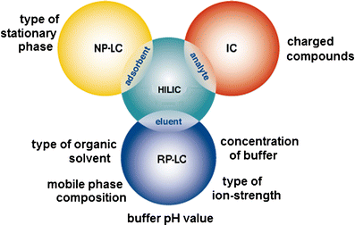
例：色谱——研究最活跃、发展最快的分离技术
以生命科学、天然产物、环境科学等领域中复杂样品的分析为切入点，取得了重大进展：
高效富集分离新材料
微尺度生物分离分析
多维色谱与联用技术
创新仪器与装置
Hydrophilic interaction liquid chromatography (HILIC)—a powerful separation technique.
HILIC combines the characteristics of the three major methods in liquid chromatography

Slide 53
例：固相微萃取技术的发展

Slide 54
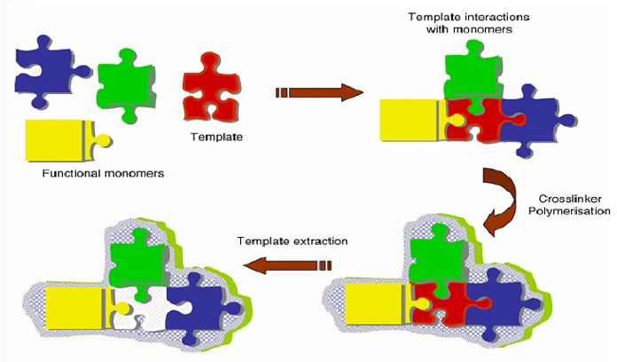
例：分子印迹（MIPs）技术在分离分析化学中的应用

Slide 55
例：磁分离技术在分析化学中的应用
Development of dispersive micro-solid phase extraction based on micro and nano sorbents
Trends in Analytical Chemistry 2017, 89, 99-118

Slide 56
分离的物理机理
1.7 分离过程机理
（1）传质过程
迁移：由流体内部的压力梯度或电场、磁场所产生的强迫扩散。
对流：由温度梯度引起的热扩散。
扩散：分子在不受任何外力作用下运动的结果，即在整个系统
内达到并保持均一状态。

Slide 57
（2）相界面作用
1.7 分离过程机理
分离从一相到另一相的突变，在统计上只是一或二个分子厚的层面，在这个范围内起主要作用的是吸附和解吸。任何吸附和解吸现象的本质，都是分子间相互作用的结果。
● 吸附（adsorption） 发生在界面上的分配过程。
● 吸收（absorptioin）发生在相内部的分配过程。
● 吸着（sorption） 上述两者统称。

Slide 58
1.8 分离过程机理
（3）溶解
溶解是沉淀、萃取、分配色谱的基础。
溶解规则： 分子极性相近者相溶；
分子结构相似者相溶。

Slide 59
分离的化学作用
1.8 分离过程机理
化学中的平衡理论、化学反应理论
酸碱作用 氧化还原作用
络合作用 新相的形成

Slide 60
课堂讨论
1. 在你的经历或论文研究中，你所进行的积极的分离工作有哪些？举例说明。
2. 从分离科学的角度分析，你认为FIA和MS是一种分离方法吗？
3. 为什么说“分离必须付出代价，分离过程必须做功”和“没有性质差异就不可能进行分离”？

